Slide 1
Bioethanol

Slide 2
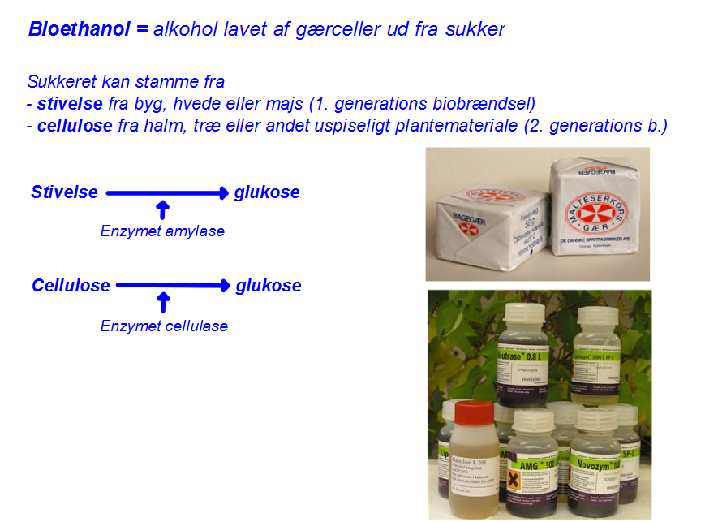
Bioethanol er alkohol som danne af polysakkerider som nedbrydes til glukose. Gærcellerne kan derefter omdanne glukose til ethanol

Slide 3
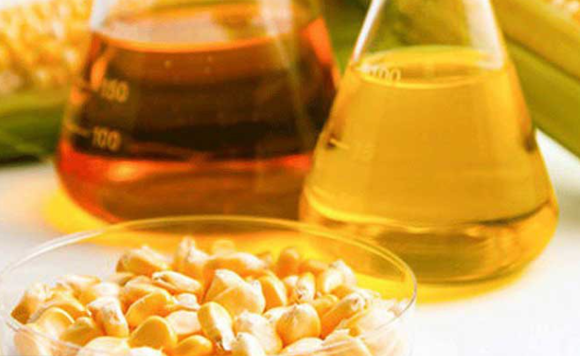
1 generations bioethanol
Majs kan sammen med amylase og gær blive til bioethanol

Slide 4
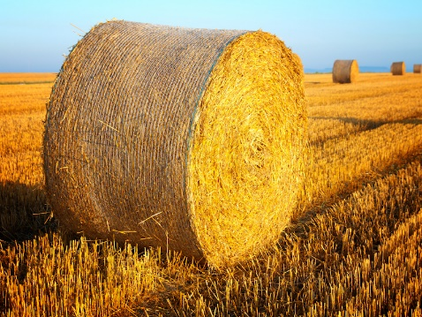
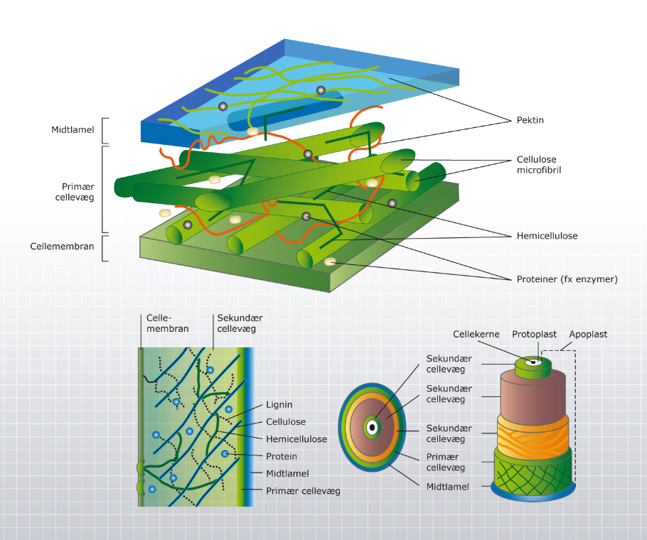
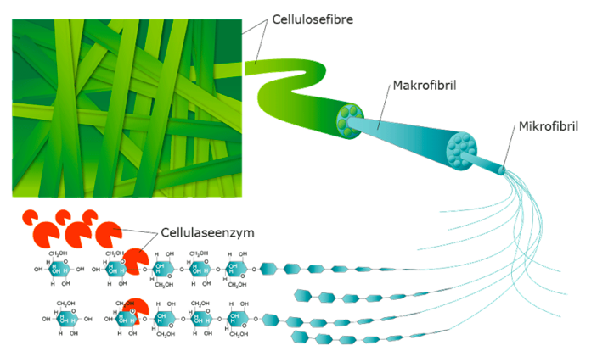
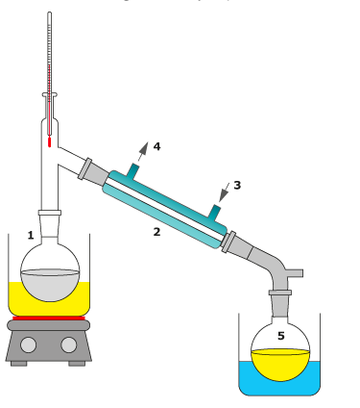
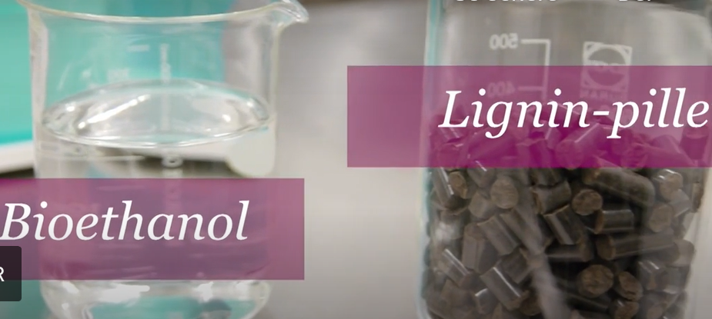
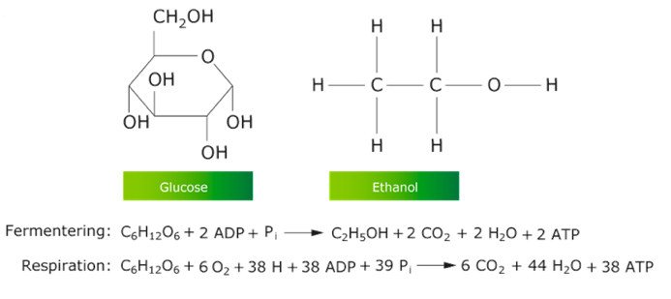
2. Generations bioethanol
enzymer
kogning
Gæring
destillering
https://etiskraad.dk/undervisning/grundskolen/bioenergi/hvordan-tanker-man-planter-paa-biler

Slide 5
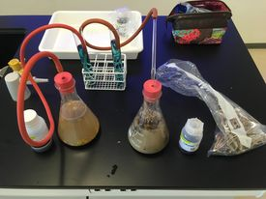
1. Generation
Majsene puttes i pose og slåes
Majsene hældes i kolbe og der tilsættes vand op til 500 ml mærket
Amylase (o,5 ml) og gær (1 tsk) tilsættes
Slangens ledes over i et reagensglas med BTB
2. Generation
Plantedele klippes tilsat kolben
Der hældes kogende vand over plantedelene i 1 min. Derefter hældes det værk
Der tilsættes vand op til 500 ml
Derefter tilsættes 0,5 ml cellulase og1 tsk gær.

